Slide 1

I SERVIZI DI CONTRASTO ALLA GRAVE EMARGINAZIONE ADULTA
PIANO FREDDO 2024/2025
6 Febbraio 2025

Slide 2
LE POLITICHE A CONTRASTO DELLA GRAVE MARGINALITA’ ADULTA
Il Piano Freddo si inserisce quale attività specifica all’interno di un articolato e strutturato sistema di contrasto alla Grave Marginalità Adulta che è operativo durante l’intero anno e che ora è oggetto di un importante processo di coprogettazione.

Slide 3
IL SISTEMA CITTADINO
DI CONTRASTO
ALLA GRAVE MARGINALITA’ ADULTA
BASSA SOGLIA
SOLUZIONI RESIDENZIALI
PRESA IN CARICO
AZIONI TRASVERSALI E DI SISTEMA

Slide 4
IL CENTRO SAMMARTINI – LUOGO DI REGIA E DI ACCESSO
Fornire a persone in condizioni di homelessness l’opportunità di costruire percorsi di integrazione e di riscatto sociale e favorire ed accompagnare l’accesso al sistema complessivo di welfare socio assistenziale e sanitario della città
Supportare l’inclusione sociale, economica, e alloggiativa di persone adulte senza dimora attraverso l’accoglienza, l’attività di ascolto competente, di counselling e l’orientamento ad altri servizi del territorio
Agganciare le persone sulla strada e agire per la costruzione di relazioni di fiducia che consentano di attivare prese in carico e di creare condizioni per progetti di autonomia
OBIETTIVI

Slide 5
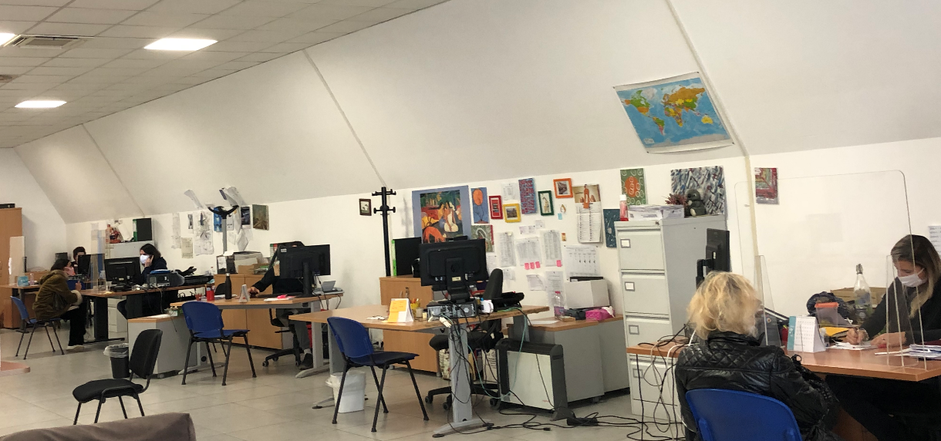

L’EQUIPE MULTIPROFESSIONALE del CENTRO SAMMARTINI

Slide 6
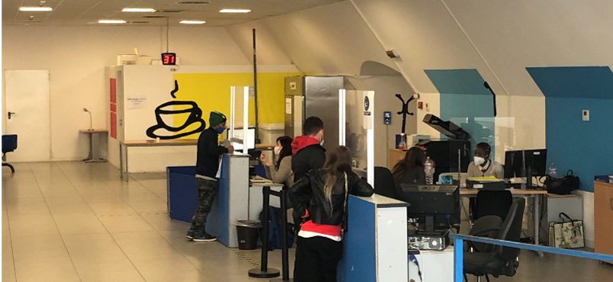
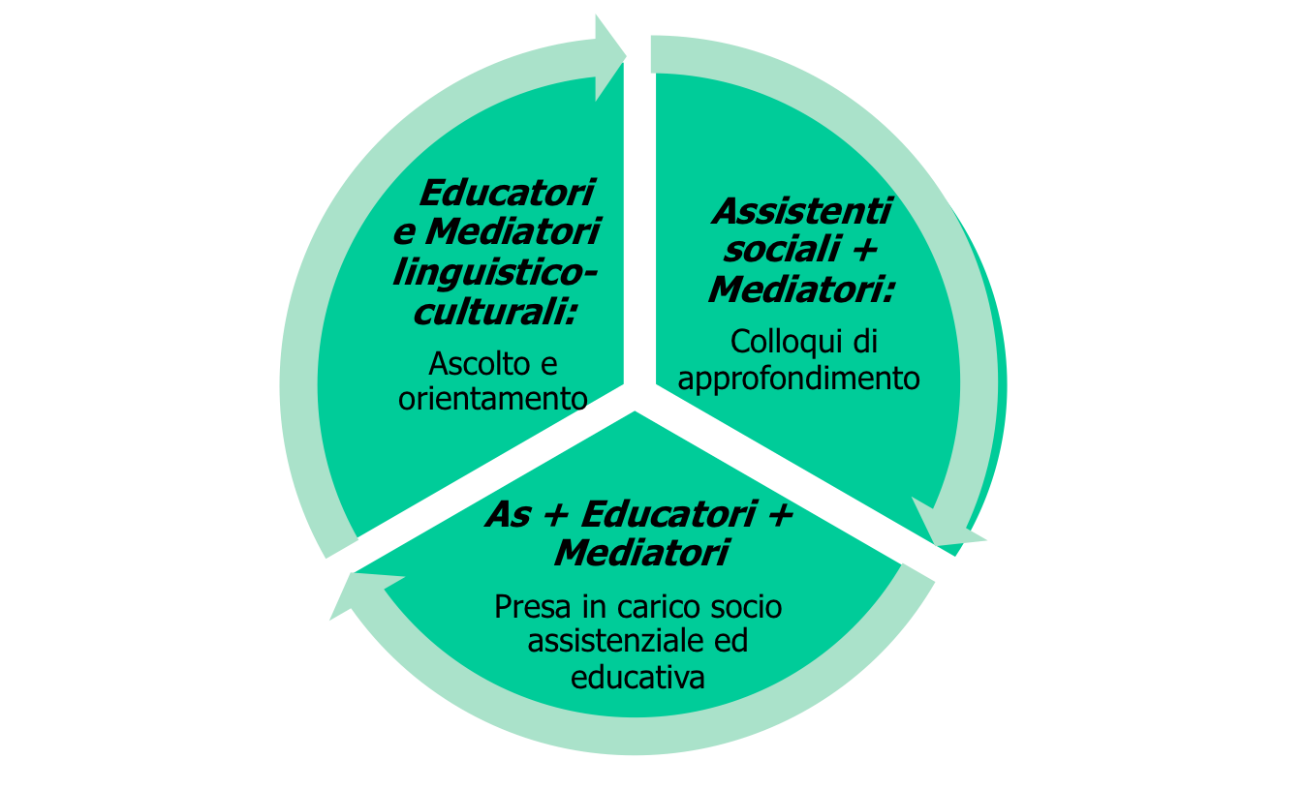
ORGANIZZAZIONE DEL SERVIZIO CENTRO SAMMARTINI
Filtro, ascolto, accoglienza ed orientamento
Assesment sociale e giuridico
Presa in carico sociale ed educativa

Slide 7
MODALITA’ DI ACCESSO AL CENTRO SAMMARTINI
LIBERO (Front Office/Sportello)
Posto letto Piano Freddo
Richieste di Protezione Internazionale
Servizio docce comunali e gestite dal Terzo Settore
Servizi mense e pasti o distribuzione pacchi alimentari
Residenza anagrafica presso i Municipi - ResidenzaMi
Assistenza sanitaria
Orientamento al lavoro
SU APPUNTAMENTO
Per Programmi di RVA (Ritorno Volontario Assistito)
Colloqui con assistenti sociali
Colloqui con consulente legale
Colloqui individuali con consulente del lavoro
Sportello INPS per TUTTI

Slide 8
PRIMA ASSISTENZA: SERVIZIO SEGNALAZIONI
Raccolta segnalazioni telefoniche h. 24 e 7 giorni su 7, con feed back al segnalante
Numero telefonico 02 8847646
Gestione della Piattaforma informatica (TuttixTe) dove tutte le Unità Mobili notturne in rete con l’Amministrazione Comunale trascrivono i report delle uscite consentendo scambio di informazioni, rilevazione dei dati ed una mappatura georeferenziata delle persone che vedono e supportano in strada.

Slide 9
PRIMA ASSISTENZA: LE UNITA’ MOBILI SERALI
Il Centro Sammartini ha un ruolo di coordinamento della rete delle U.M.
Attraverso la piattaforma «Tutti x te» il Servizio Segnalazioni:
      raccoglie le segnalazioni da cittadini, Forze dell’Ordine, ospedali;
      inoltra all’U.M competente per la zona di segnalazione;
      riceve il report dell’uscita dell’UM;
      comunica l’esito al segnalante;
      monitora il territorio (mappa digitale);

Slide 10
UNITA’ MOBILI SERALI: I SOCGGETTI COINVOLTI
City Angels Lombardia O.d.V.
Fondazione Progetto Arca ONLUS
Fondazione Fratelli di San Francesco
Ronda della Carità e della Solidarietà
SOS Milano ONLUS
CUMSE
Milano In Azione (M.I.A.)
Papa Giovanni XXIII°
Fondazione Isacchi Samaja
In Vetta!
Alatha
IRC Italia
Comunità di Sant’Egidio
CISOM - Croce di Malta
Anime Bisognose
Voci (Volontari Cittadini)
Misericordie Milano
Casa della Carità e Volontari francescani
Croce Rossa Italiana con 18 uscite settimanali e diversi Comitati territoriali
Food for all
Bocatas Binario 10
Save the dogs
Pasmil
Sono attive collaborazioni anche con:
Rete Mutuo Soccorso; Drago Verde; La Compagnia della Polenta; Rete Milano

Slide 11
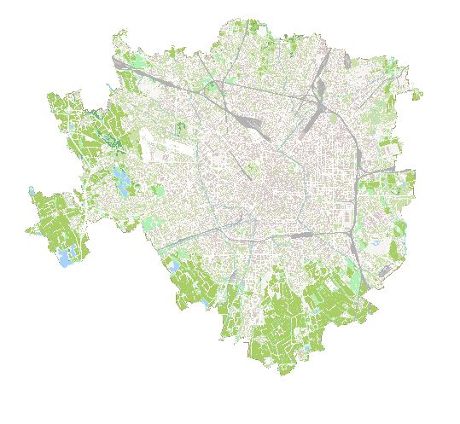
UNITA’ MOBILI SERALI: LA PRESENZA SUL TERRITORIO
Divisione del territorio di Milano in 8 aree:
Nord,
Nord Est,
Est,
Ovest,
Sud,
Sud est,
Centro Est
Centro Ovest.

Slide 12
UNITA’ MOBILI SPECIALISTICHE
UNITA’ DI PRONTO INTERVENTO SOCIALE DIURNO - EDUCATIVA DI STRADA – UNITA’ MOBILE MULTIPROFESSIONALE DEL CENTRO SAMMARTINI
  Fondazione Progetto Arca (Hub Mobile)
  Uscite diurne educative
  Uscite congiunte con Polizia Locale ed AMSA
  Comunità Progetto in ATI con altri
  Cooperativa Lotta + SAS
  Medici Volontari Italiani
  Ambulatorio Mobile Medico CISOM
  Unità Mobile Medica ed Infermieristica (Croce Rossa Italiana)
  Unità Mobile con Psicologi (Croce Rossa Italiana)
  Diogene (Casa della Carità) – Unità Psichiatrica di Strada – in convenzione con ATS
  City Angels e Alatha
UNITA’ MOBILI SANITARIE
E DOCCE MOBILI

Slide 13
PRIMA ASSISTENZA: I 9 CENTRI DIURNI
DROP IN – Piazza XXV Aprile – Fondazione Somaschi ONLUS
DROP IN - Via Miramare – Lotta contro l’Emarginazione
«La Piazzetta» Via Sammartini – Fondazione Caritas Ambrosiana/Farsi Prossimo
Fondazione Opera Cardinal Ferrari – Via Boeri, 3
Casa della Carità – Via Brambilla, 10
«Il punto» Ronda della Carità e della Solidarietà - Via Picozzi, 21
Comunità del Giambellino
Associazione «Il Giardino degli Aromi»
Il Girevole Associazione San Fedele
I Servizi/Centri Diurni offrono a circa 450 persone accolte ogni giorno servizi quali: mensa, lavatrici, guardaroba, parrucchiere, podologo, ambulatorio medico, parrucchiere, laboratori, attività di socializzazione e ricreative, spazi di ristoro/riposo, orientamento ai servizi, accompagnamento educativo.

Slide 14
DIVERSE TIPOLOGIE DI CENTRO DIURNO
RIFUGIO
DROP IN
Massima accessibilità per dare risposta a bisogni primari, fondamentali alla tutela della salute, e alla riduzione del danno.
CENTRO DIURNO
Percorsi relazionali ed educativi, abilità e competenze per impiegare in modo produttivo e significativo il proprio tempo.
NODO DELLA RETE
Offerta più articolata e professionale di percorsi individualizzati. Prese in carico verso l’autonomia, l’orientamento professionale e l’integrazione socio lavorativa.

Slide 15
EDUCATIVA DI STRADA
Servizio in coprogettazione – ATI Comunità Progetto + Ronda della Carità e Solidarietà + Casa della Carità + Cooperativa Farsi Prossimo
Avvio servizio: Giugno 2019
Il progetto prevede la sperimentazione di una presa in carico «dalla strada» e la costruzione di un progetto individualizzato che metta a sistema, coordini e faccia regia di tutti gli interventi ed i servizi necessari a delineare un percorso di integrazione e di inclusione sociale.
Oltre 80 casi segnalati e monitorati: presi in carico dall’équipe multidisciplinare dell’Educativa di Strada che monitora anche luoghi pubblici sensibili.

Slide 16
SERVIZI INTEGRATIVI e DI RETE
BANCO ALIMENTARE
BANCO FARMACEUTICO
FOOD TRACK PER DISTRIBUZIONE PASTI CALDI - ARCA
ASSOCIAZIONE SAN FEDELE ASSISTENZA SANITARIA
Accordo con «Medici Volontari Italiani» e «Stop TB» e con ATS per screening medico sanitario prima dell’accesso a strutture comunitarie e per attività di sensibilizzazione e formazione/informazione su sani stili di vita e salute: misure igieniche sanitarie e di prevenzione, vaccinazione antinfluenzale

Slide 17
L’ACCOGLIENZA RESIDENZIALE
Strutture di differenti dimensioni aperte tutto l’anno e tutto il giorno, con tempi di ospitalità limitati
(6 mesi + 6 mesi).
Progettualità finalizzate all’inclusione sociale ed all’integrazione lavorativa ed abitativa.
Gestite dal Comune e/o da soggetti diversi selezionati con procedure di co-progettazione
o di gara.

Slide 18
L’ACCOGLIENZA RESIDENZIALE – LE STRUTTURE ORDINARIE
Via Aldini, 74
IN RISTRUTTURAZIONE
PNRR CON STAZIONE DI POSTA
Via Pollini - City Angels
San Zenone al Lambro – Fondazione F.lli di San Francesco
posti in Housing First posti in Housing Led posti in Microcomunità
posti in alloggi RST
Viale Ortles
Casa Jannacci
Piccolo Rifugio
Via Puglie, 33
Via Pedroni - Remar Italia ONLUS
Via Barabino, 6
IN RISTRUTTURAZIONE PNRR
CON STAZIONE DI POSTA

Slide 19
L’ACCOGLIENZA RESIDENZIALE PER PERSONE CON FRAGILITA’ SANITARIA
Post acute homeless PAH – Via Mambretti, 33 - Fondazione Progetto Arca: in convenzione con ATS e con Regione Lombardia come Unità d’offerta sperimentale per dimissioni ospedaliere protette di persone adulte senza dimora
Via Saponaro, 40 - Fondazione Fratelli di San Francesco: per persone adulte senza dimora con problemi di disabilità, patologie fisiche croniche e dipendenza
Moltissime segnalazioni da ospedali per dimissioni protette
Tema cruciale: come farsi carico di chi è senza dimora ma in condizioni sanitarie di fragilità e vulnerabilità (disabilità, patologie fisiche croniche, dipendenza, patologie psicologiche/psichiatriche che spesso connotano la homelessness).

Slide 20
IL PIANO FREDDO 2024-2025
POTENZIAMENTO DEL SISTEMA DI CONTRASTO ALLA MARGINALITA’ ORDINARIO
Ampliamento dei posti letto nelle strutture di accoglienza già esistenti – Piccolo Rifugio h. 24/24
Apertura di strutture
ad hoc – Attivazione docce mobili
Incremento delle uscite delle Unità Mobili notturne
Piano di prevenzione sanitaria . Test Mantoux – Visite Medici Volontari Italiani – Attività di sensibilizzazione e prevenzione
Interventi equiparabili ad regime di protezione civile

Slide 21
IL PIANO FREDDO 2024-2025
ANCHE PER IL PIANO FREDDO E’ ATTIVO IL SERVIZIO DI RACCOLTA SEGNALAZIONI
ATTIVO
h. 24 e 7 giorni su 7
con feed back al segnalante
Numero telefonico 02 8847646

Slide 22
IL PIANO FREDDO 2024-2025: STRUTTURE COMUNALI
STRUTTURE
Mezzanino Stazione Centrale
Via Don Carlo San Martino, 10
L.go Balestra, 3 - Mercato Giambellino
Via San Marco, 49 – Associazione «Senza Margini»
Scuola Manara di Via Fratelli Zoia
Via Balsamo Crivelli - Associazione «Sviluppo & Promozione»
Via Cenisio (Centro Socio Ricreativo Culturale Anziani)
Via Marsala (palestra Casa delle Associazioni)

Slide 23
IL PIANO FREDDO 2024-2025 :
STRUTTURE CONVENZIONATE CON ENTI DEL TERZO SETTORE
STRUTTURE
OPERA CARDINAL FERRARI
Via Boeri, 3
FONDAZIONE FRATELLI DI SAN FRANCESCO:
Via Saponaro, 40

Slide 24
IL PIANO FREDDO 2024-2025 :
LE PERSONE ACCOLTE E LE NOVITA’
Dal 25/11 a oggi abbiamo inviato in struttura 589 persone, ci stiamo avvicinando a quota 600:
SONO OLTRE 600 LE PERSONE INVIATE NELLE STRUTTURE DEL PIANO FREDDO PER L’ ACCOGLIENZA DAL 25 NOVEMBRE 2024 AD OGGI. HANNO ULTIMATO TUTTO L’ITER SANITARIO: TEST MANTOUX E VISITA MEDICA
(DI QUESTI OLTRE 460 EXTRACOMUNITARI E MOLTISSIMI AL PRIMO PIANO FREDDO)
IN ALCUNE STRUTTURE SENZA DOCCE SONO STATE ORGANIZZATE CON ALATHA E CON CITY ANGELS DOCCE ITINERANTI CON CAMPER MOBILI PER L’IGIENE PERSONALE.
SI STANNO ORGANIZZANDO NELLE STRUTTURE INCONTRI CON STOP TB DI SENSIBILIZZAZIONE ED INFORMAZIONE SU SANI STILI DI VITA E PREVENZIONE MALATTIE RESPIRATORIE INFETTIVE.
STIAMO ATTIVANDO UNA SPERIMENTAZIONE CON ASST FATEBENEFRATELLI/SACCO E CON EMERGENCY ONG ONLUS PER UN’OSPITALITA’ TEMPORANEA SOLO NOTTURNA A BASSA SOGLIA IN DON CARLO SAN MARTINO DI 5 PERSONE INTERCETTATE NEL LORO PRONTO SOCCORSO E VALUTATE COME CRONICHE PER AGGANCIARLE AI SERVIZI SIA SANITARI TERRITORIALI CHE SOCIALI.
NEI DIECI CENTRI A DISPOSIZIONE CI SONO ALCUNE DECINE DI POSTI LIBERI.

Slide 25
IL PIANO FREDDO 2024-2025 : POSTI LETTO MESSI A DISPOSIZIONE DA
ENTI DEL TERZO SETTORE E IN RETE NEL SISTEMA DELL’ACCOGLIENZA
Via Assietta – Opera Fratel Ettore
«Il Rifugio» Via Sammartini - Fondazione Caritas Ambrosiana e Coop. Farsi Prossimo
Opera Don Guanella e Casa di Gastone
Effatà Apriti
Papa Giovanni XXIII
Cena dell’Amicizia
Ulteriori posti attivabili in modo progressivo
e graduale a seconda del bisogno
Strutture

Slide 26
IL PIANO FREDDO 2024-2025 : IL PIANO SALUTE
LO SCEENING SANITARIO AL CENTRO SAMMARTINI
MEDICI VOLONTARI ITALIANI
  VISITA MEDICA DI IDONEITA’ ALLA VITA COMUNITARIA
VACCINAZIONI ANTINFLUENZALE IN COLLABORAZIONE CON ATTS NIGUARDA (Lunedì e Venerdì ore 10.00/12.00 in Sammartini)
TEST MANTOUX A VILLA MARELLI PER TBC
Strutture

Slide 27
IL PIANO FREDDO 2024-2025: IL PIANO SALUTE
IL SUPPORTO ALLE STRUTTURE DI ACCOGLIENZA
ORGANIZZAZIONE DEGLI SPAZI,
RIDUZIONE DEI NUMERI DELLE ACCOGLIENZE NELLE SINGOLE STRUTTURE,
DEFINIZIONE PROCEDURE E PROTOCOLLI DI INVIO: COLLOQUI DI VALUTAZIONE PER PASSAGGIO IN ORDINARI,
FORMAZIONE DEGLI OPERATORI
GESTIONE DELLO STATO DI SALUTE DEGLI OSPITI.
Strutture

Slide 28

IL PIANO FREDDO 2024-2025: IL PIANO SALUTE
IL PIANO FREDDO 2024-2025: LA RACCOLTA INDUMENTI
26 Novembre c/o Via Sile, 8 fra i dipendenti comunali
1 Dicembre in 9 postazioni nella città: piazze e sedi degli Enti del Terzo Settore
FONDAZIONE PROGETTO ARCA Via Sammartini 126
FONDAZIONE FRATELLI S. FRANCESCO Piazza Baiamonti
OPERA CARDINAL FERRARI mattina fino alle 13.00 Viale Papiniano/Cantore
REMAR Piazza XXIV Maggio
FONDAZIONE CUMSE Piazza Argentina/Via Mercadante
ASSOCIAZIONE CITY ANGELS Via Pollini 4
MISERICORDIA MILANO SANT’ AMBROGIO Piazza Amendola
COMUNITÁ SANT’EGIDIO Via degli Olivetani 3
CASA DELLA CARITÁ Via Brambilla, 8

Slide 29
IL PIANO FREDDO 2024-2025 : ULTERIORI AZIONI
Strutture
LE STRUTTURE DI ACCOGLIENZA POTRANNO ESSERE ULTERIORMENTE POTENZIATE A SECONDA DELLA RICHIESTA E DEL BISOGNO
NAVETTA PIANO FREDDO PER TRASPOTO AL PICCOLO RIFUGIO
LE UNITA’ MOBILI ESCONO CON MAGGIORE INTENSITA’ COPRENDO AREE DELLA CITTA’ PIU’ ESTESE
VIENE GARANTITA LA DISTRIBUZIONE DI COPERTE, SACCHI A PELO E GENERI DI PRIMA NECESSITA’
SONO OPERATIVE LE DOCCE PUBBLICHE DI VIA PUCCI CON GUARDAROBA, SPAZIO LAVATRICI E SPAZIO DONNE
PROGETTO ZUPPA CALDA CON CAMPER MOBILE PER DISTRIBUZIONE CENA CALDA AI SENZA DIMORA

